Slide 1
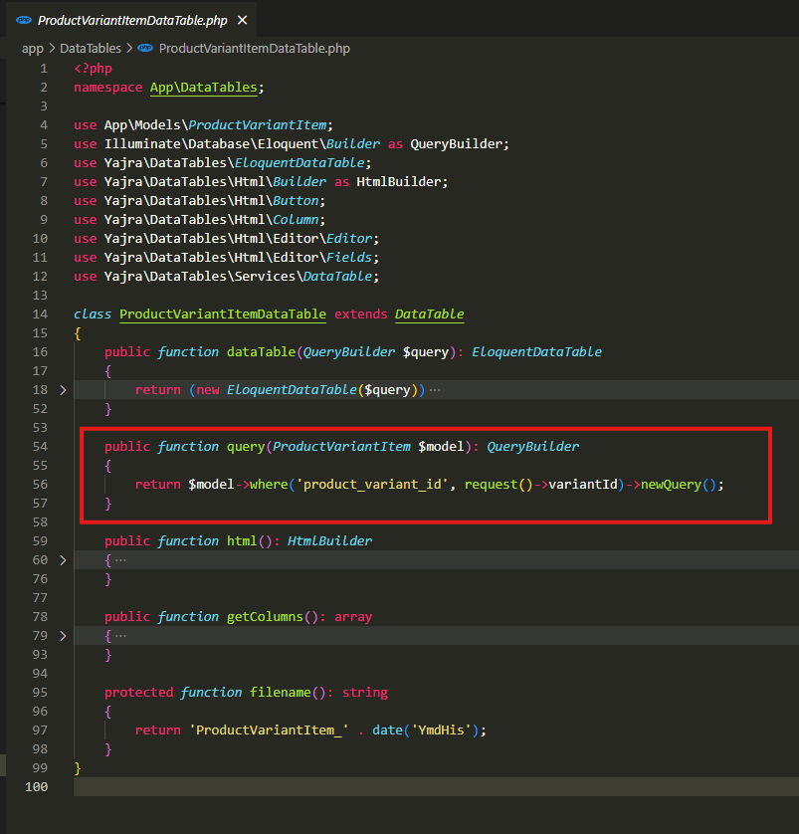
Bu kodun mahiyyətini onu silərək göstərəcəm.

Slide 2
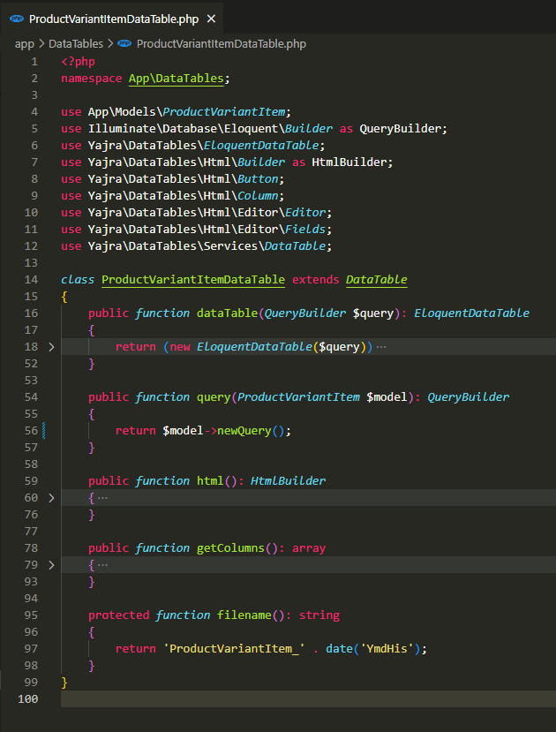
İlk olaraq onu belə dəyişin.

Slide 3
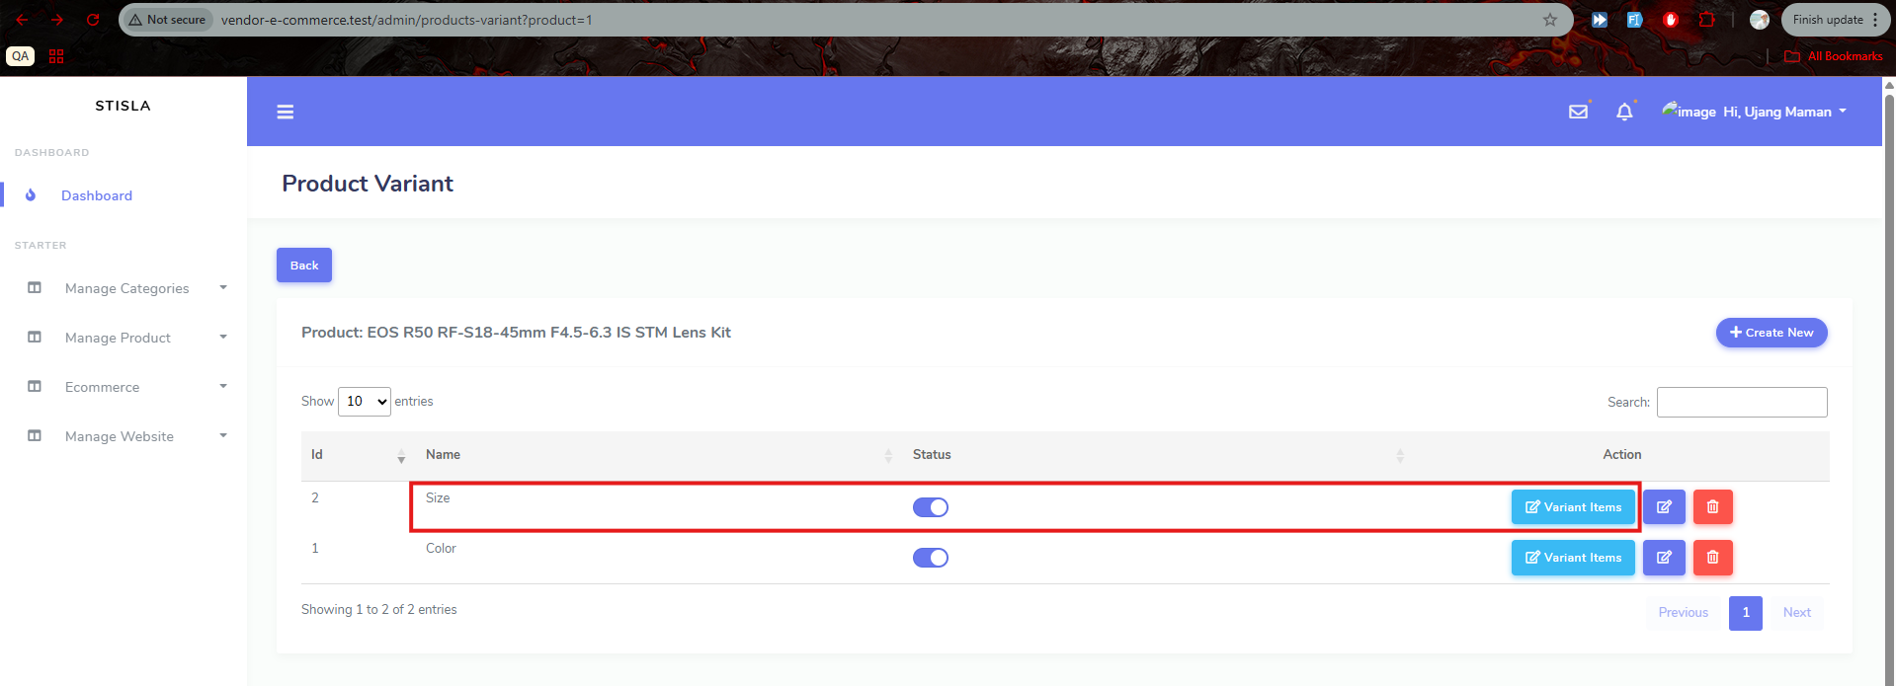
Size səhifəsinə daxil olun. Bu zaman COLOR ilə əlaqəli itemləri görəcəyik.

Slide 4
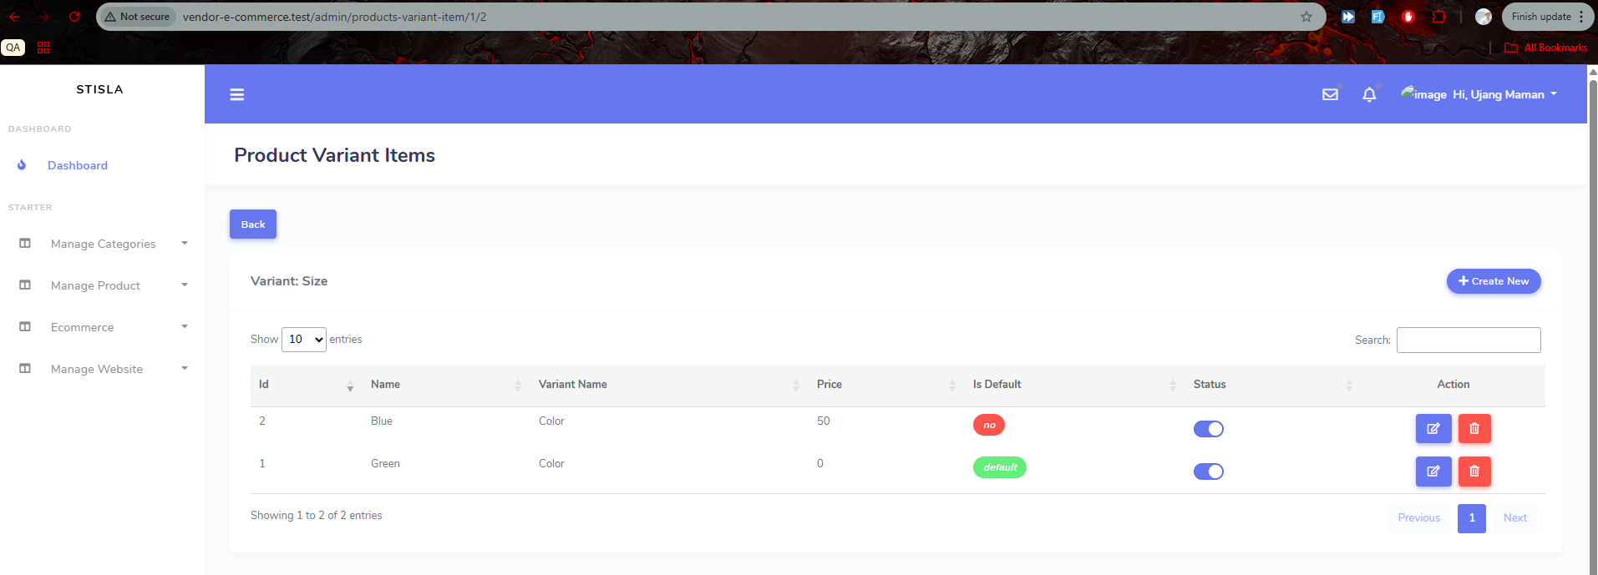
Bunun olmaması üçün sorğudan gələn variandİd -ni item cədvəlində olan `product_variant_id` ilə müqayisə edirik 1ci slaydda olan kodda.

Slide 5
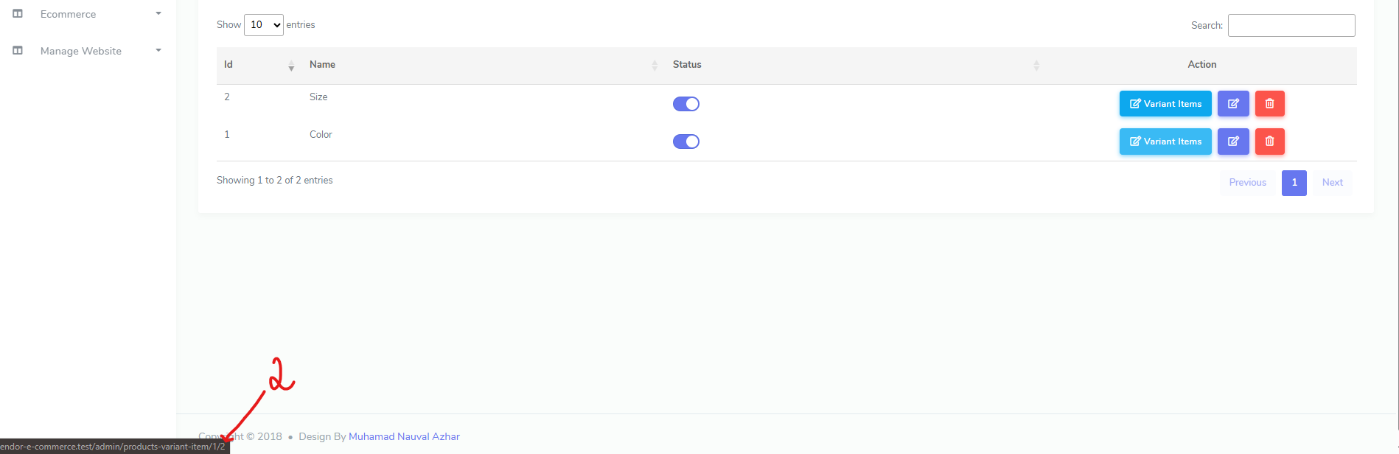

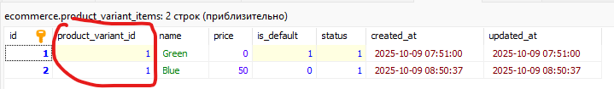
Həmin sorğuda olan identifikator
Variant cədvəlində mövcuddur ancaq item cədvəlində identifikatoru 2 olan variant üçün heçnə yoxdur. Deməli heçnə görməməli idik ancaq biz color gördük.

Slide 6

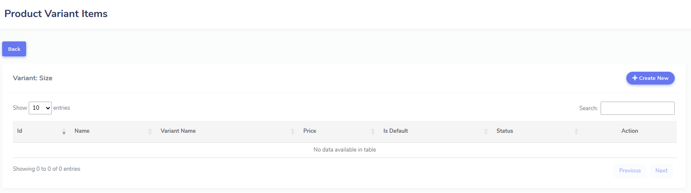
Kodu düzəldirik və hər şey işləyir

Slide 7
.

Slide 8
.

